Slide 1
Высокочастотный ионный двигатель на воздухе
Даниил Глухов
Москва, 24.10.2024

Slide 2
Стейкхолдеры

Slide 3
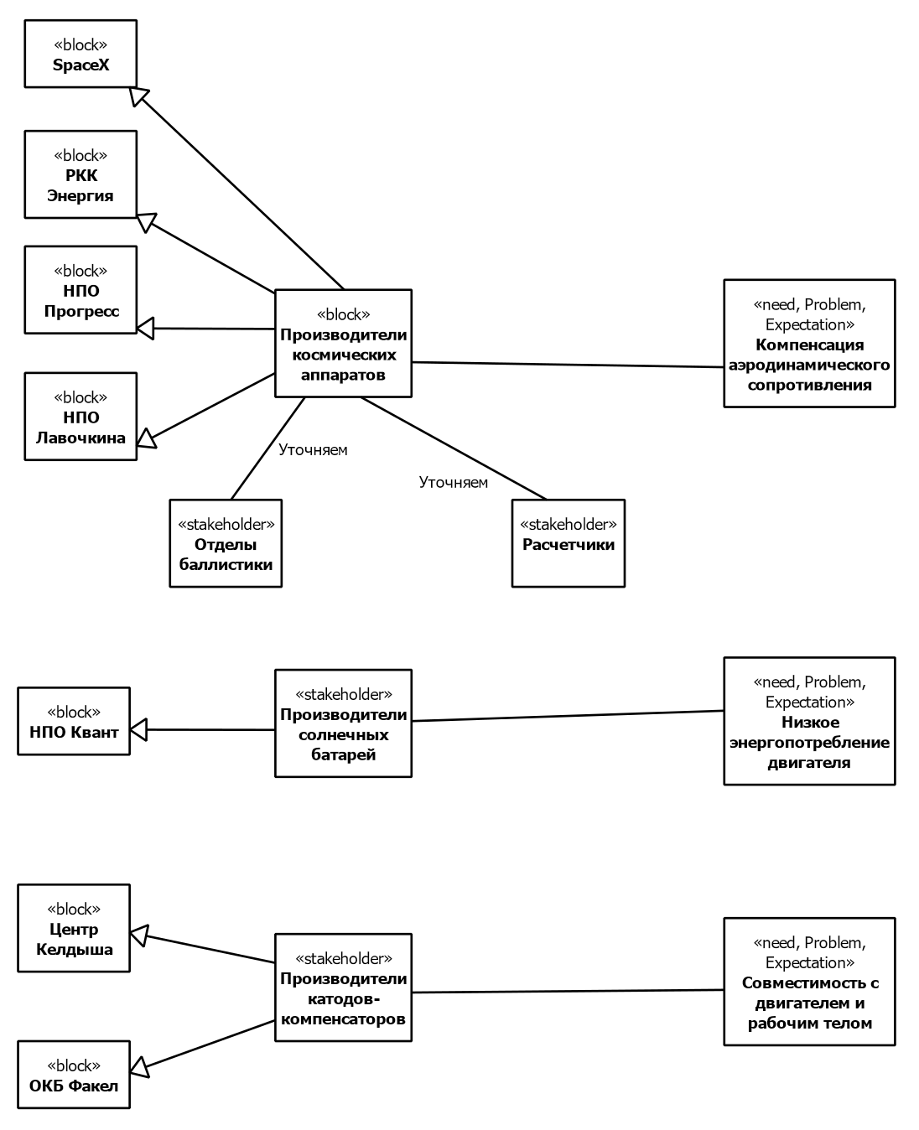
Стейкхолдеры
Высокочастотный ионный двигатель на воздухе
Основные заинтересованные лица
и их потребности

Slide 4
Требования

Slide 5
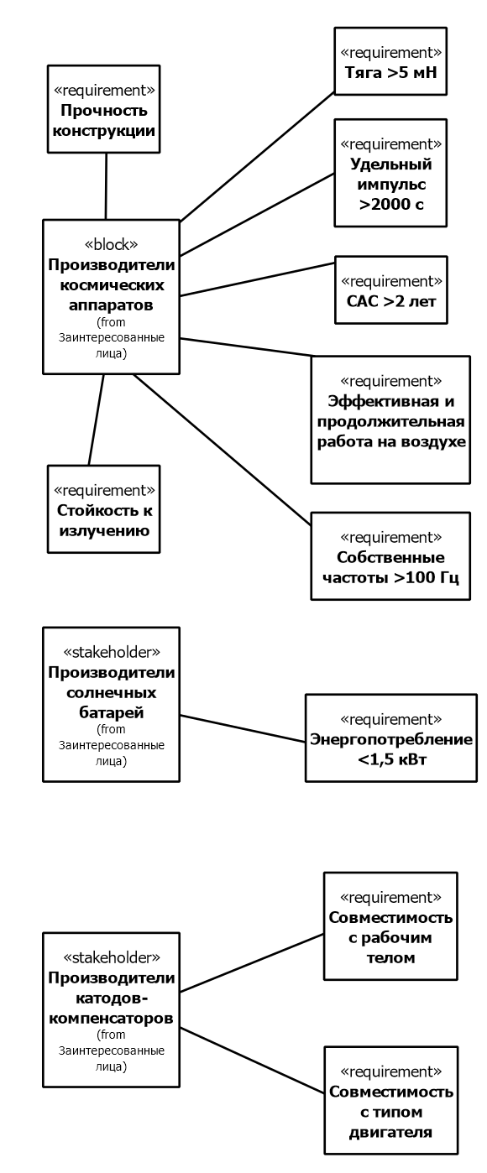
Требования
Высокочастотный ионный двигатель на воздухе
Что нужно стейкхолдерам

Slide 6
ConOps

Slide 7
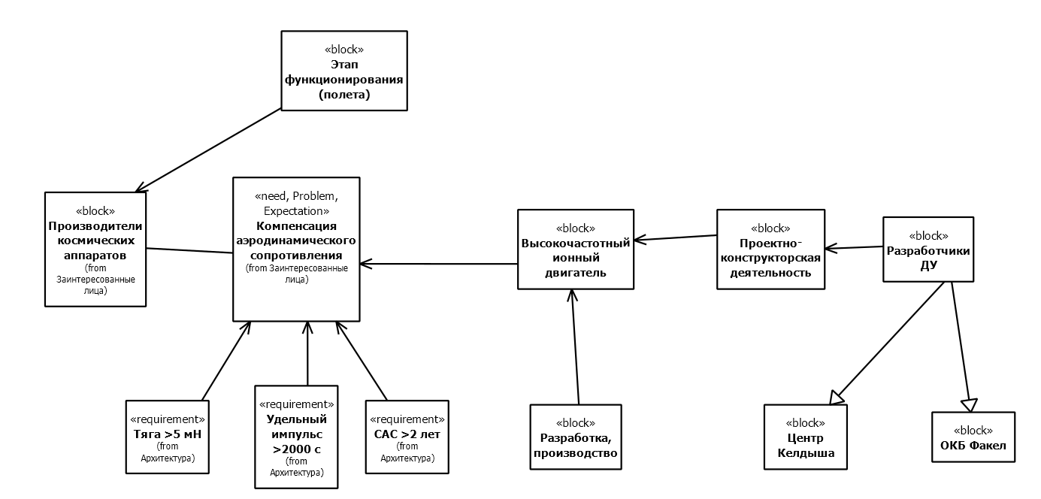
Concept of Operation
Высокочастотный ионный двигатель на воздухе
Концепция функционирования

